Slide 1

Wat zorgt ervoor dat mantelzorgers voor personen met dementie zich ondersteund voelen?
Leen Haesaert
Tessa Groen
Dr. Hannelore Stegen
Congres StopAlzheimer – Brussel - 21 september 2026

Slide 2
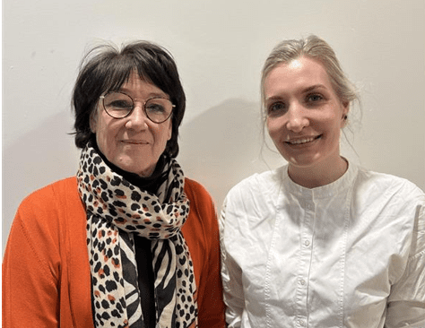
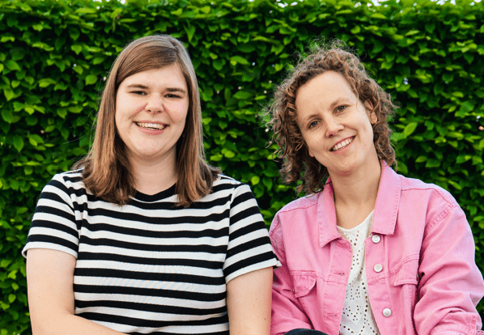
Twee onderzoeksprojecten van
Thomas More-hogeschool
Helpen helpen: Effectieve informatie voor mantelzorgers van personen met dementie
Leen Haesaert & Tessa Groen, Expertisecentrum Duurzaam Ondernemen en Digitale Innovatie
Eenzaamheid bij mantelzorgers voor personen met dementie: naar een meer gedragen ondersteuning
Dr. Hannelore Stegen & Monica Wouters, onderzoekslijn Zorgzame samenleving, Onderzoeksgroep Mobilab & Care

Slide 3
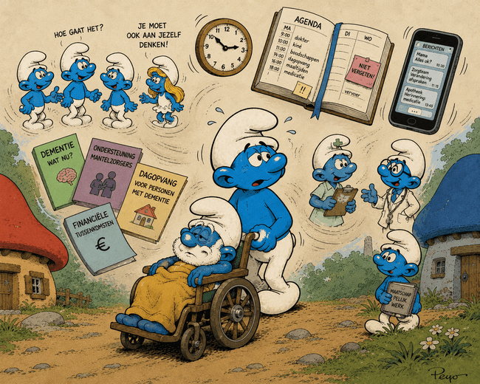

Wat zorgt ervoor dat mantelzorgers voor personen met dementie zich ondersteund voelen?

Slide 4

Een unieke locatie vraagt
om een unieke aanpak.
Daarom gieten we ons onderzoek vandaag in een Smurfenjasje!
De Smurfen staan symbool voor 'er zijn voor elkaar', en dat is precies de kernboodschap die we je helder willen meegeven.
Alle afbeeldingen in deze presentatie waarop Smurfen staan afgebeeld, werden gegenereerd door artificiële intelligentie (aangeduid met AI-label), in de stijl van Peyo, de geestelijke vader van De Smurfen.

Slide 5








Een woord van dank aan…
StopAlzheimer: voor hun financiële steun
Alle mantelzorgers
Expertisecentrum Dementie Vlaanderen en in het bijzonder Herman Wauters
Alzheimer Liga Vlaanderen
Lies Pacquet (WZC Huize Proventier)
Heleen Debaene (Eerstelijnszone Westhoek)
Hilde De Weerdt (Inloophuis ‘t moNUment)
Liesbeth Van Eynde (Trizée)
Ingrid Jansen (Zorggroep Orion)

Slide 6
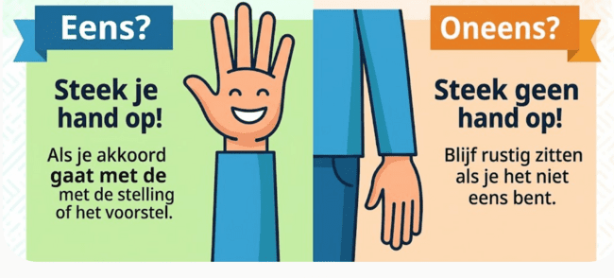
Stelling
“Er is voldoende informatie voor mantelzorgers van personen met dementie.”

Slide 7
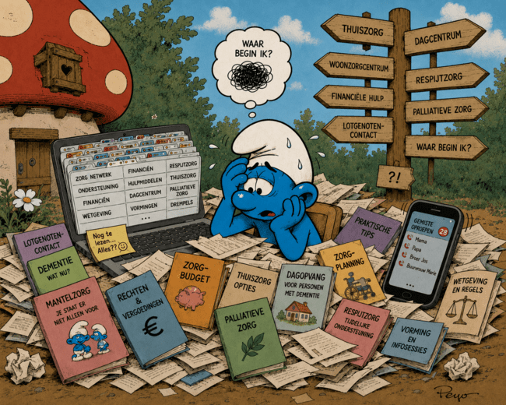
1. Er is héél veel ondersteuning…

Slide 8
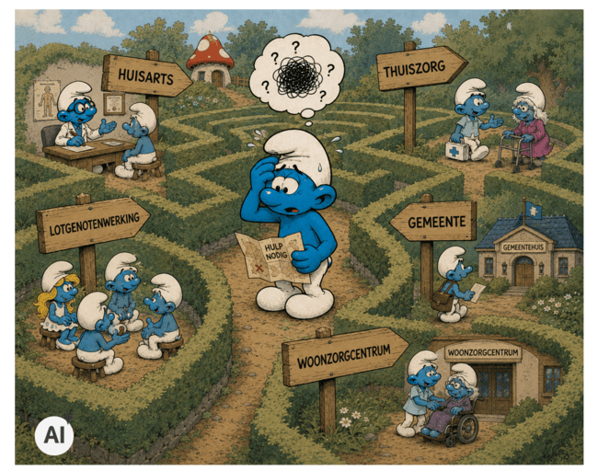
2. Maar toch bereikt de ondersteuning niet iedereen.
Hoe komt dat?

Slide 9
Mantelzorgers bereiken vraagt om proactieve, laagdrempelige communicatie die vertrekt vanuit hun eigen leefwereld en zorgrealiteit.

Slide 10
Stelling
“Als mantelzorger voor een persoon met dementie voel je je goed in je vel van zodra je over alle informatie beschikt.”

Slide 11
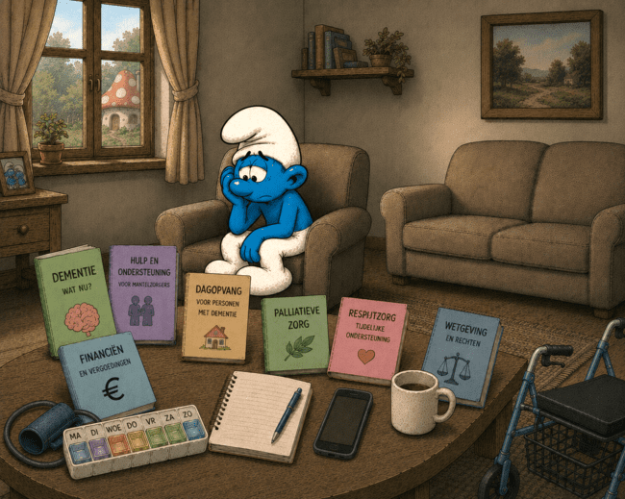
Informatie alleen is niet genoeg…

Slide 12
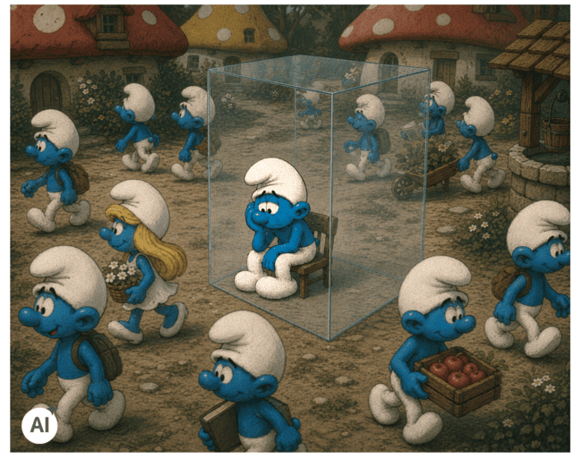
3.
Waarom voelt een mantelzorger zich eenzaam?

Slide 13
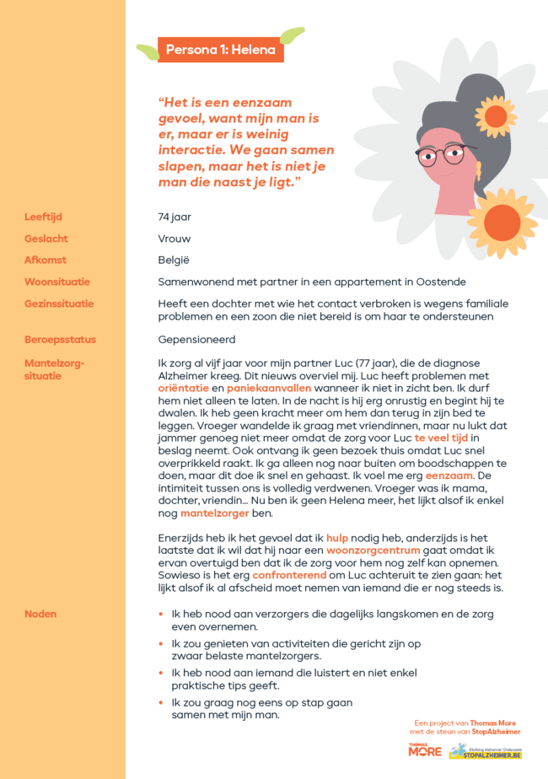
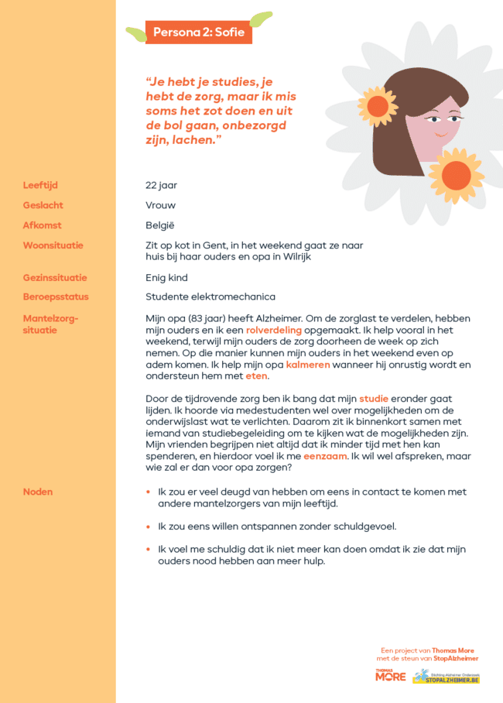
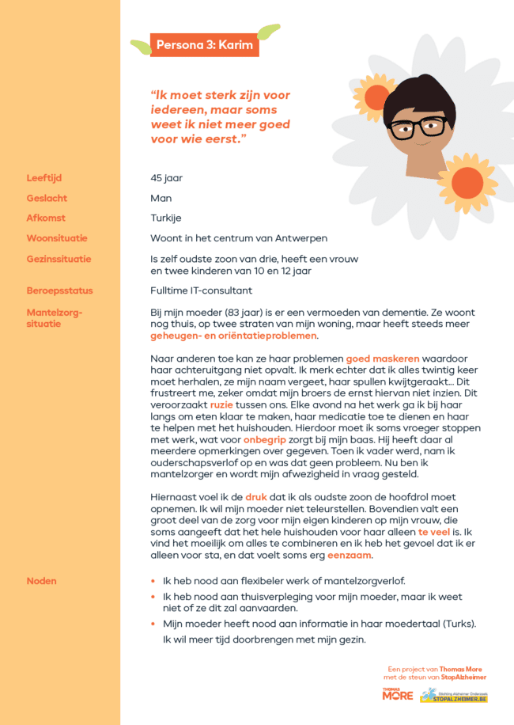
Eenzaamheid toont zich op verschillende manieren: 6 persona’s

Slide 14
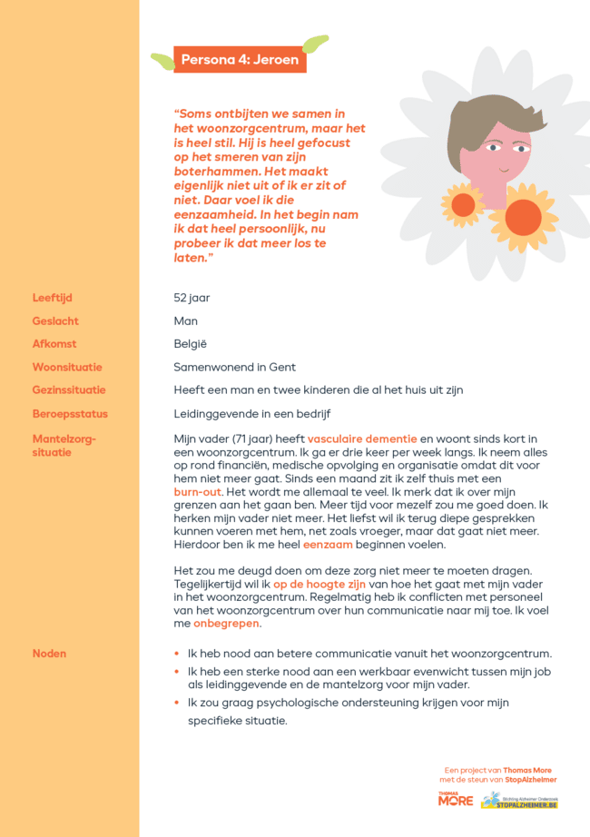
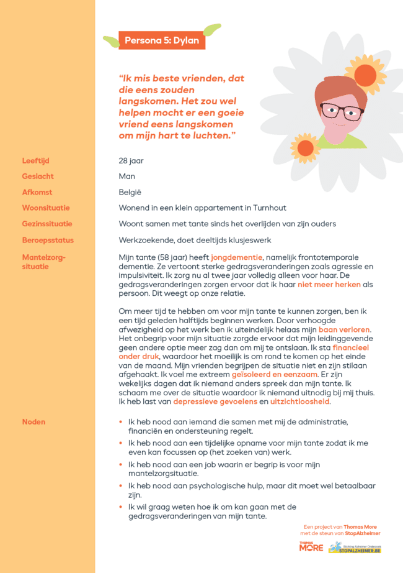

Eenzaamheid toont zich op verschillende manieren: 6 persona’s

Slide 15
Wat kunnen we uit deze twee onderzoeken leren?

Slide 16
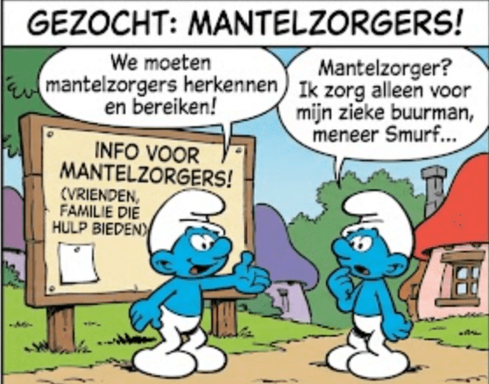

Wat leren we uit
Helpen Helpen?
Verhoog de herkenning van mantelzorgers door in te zetten op herkenbare situaties.
Communicatie moet empathisch, eenduidig en menselijk zijn.

Slide 17
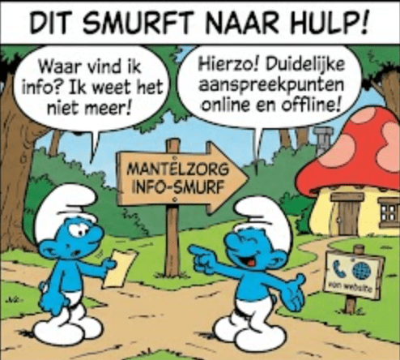
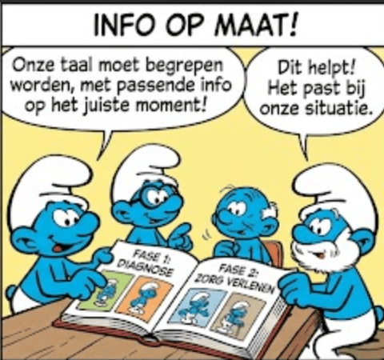
Wat leren we uit
Helpen Helpen?
Informatie moet makkelijker vindbaar zijn (offline en online).
Communicatie moet aansluiten bij de leefwereld en behoeften.

Slide 18
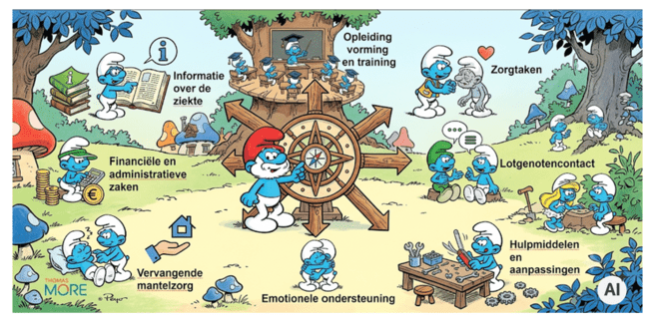
Wat bevelen we aan?
Een mantelzorgkompas

Slide 19
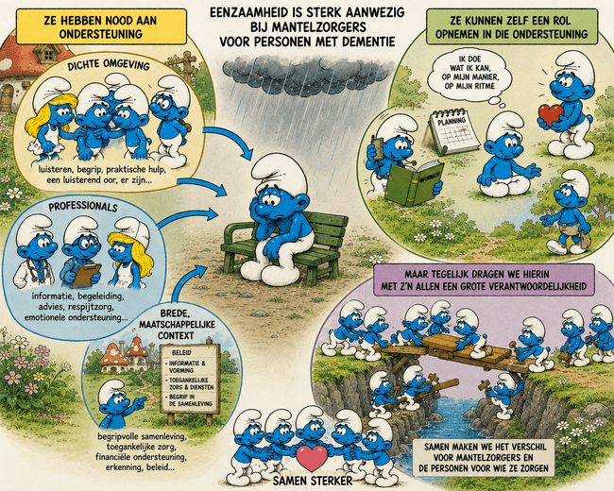
Wat leren we uit
Eenzaamheid bij mantelzorgers?

Slide 20
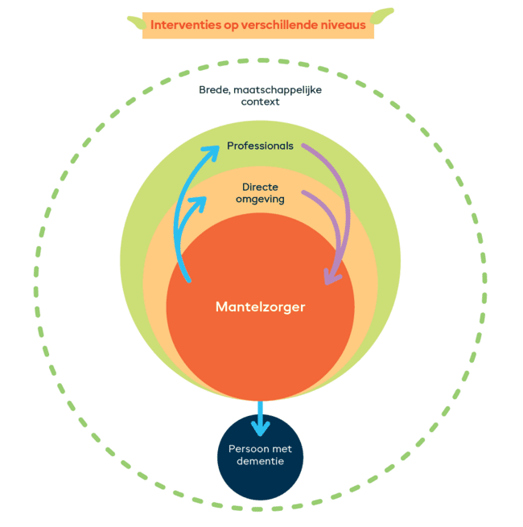
Wat bevelen we aan?
Interventies op verschillende niveaus
Inzetten op eenzaamheidsinterventies op elk van deze niveaus
Maar: cruciaal: een mantelzorgvriendelijke én dementievriendelijke samenleving, waar er expliciet aandacht kan zijn voor deze interventies

Slide 21
Mantelzorgers voor personen met dementie voelen zich pas écht geholpen wanneer de ondersteuning aansluit bij hun situatie én meer omvat dan informatie alleen.

Slide 22

Waar kan u deze onderzoeken vinden?
Onderzoeksrapport ‘Helpen helpen’: Aanbevelingen en inspiratie voor effectieve communicatie voor mantelzorgers van personen met dementie (2025)
Met getuigenissen van mantelzorgers van personen met dementie, een evaluatie van het informatieaanbod en concrete communicatierichtlijnen om communicatie en informatie voor mantelzorgers van personen met dementie te optimaliseren.
Contacteer leen.haesaert@thomasmore.be of tessa.groen@thomasmore.be om een digitaal exemplaar te ontvangen.

Slide 23

Waar kan u deze onderzoeken vinden?
Onderzoeksrapport ‘Eenzaamheid bij mantelzorgers voor personen met dementie: naar een meer gedragen ondersteuning’ (2026)
Met een literatuurstudie, secundaire kwantitatieve data-analyse, analyses van focusgroepen met mantelzorgers voor personen met dementie en zorgprofessionals, persona’s en aanbevelingen voor praktijk en beleid.
Contacteer hannelore.stegen@thomasmore.be om een digitaal exemplaar te ontvangen.

Slide 24

Bedankt voor uw aandacht!
Vragen of meer info?
Voor ‘Helpen helpen’:
Leen Haesaert: leen.haesaert@thomasmore.be
Tessa Groen: tessa.groen@thomasmore.be
Voor ‘Eenzaamheid bij mantelzorgers’:
Dr. Hannelore Stegen: hannelore.stegen@thomasmore.be
Monica Wouters: monica.wouters@thomasmore.be

